Slide 1
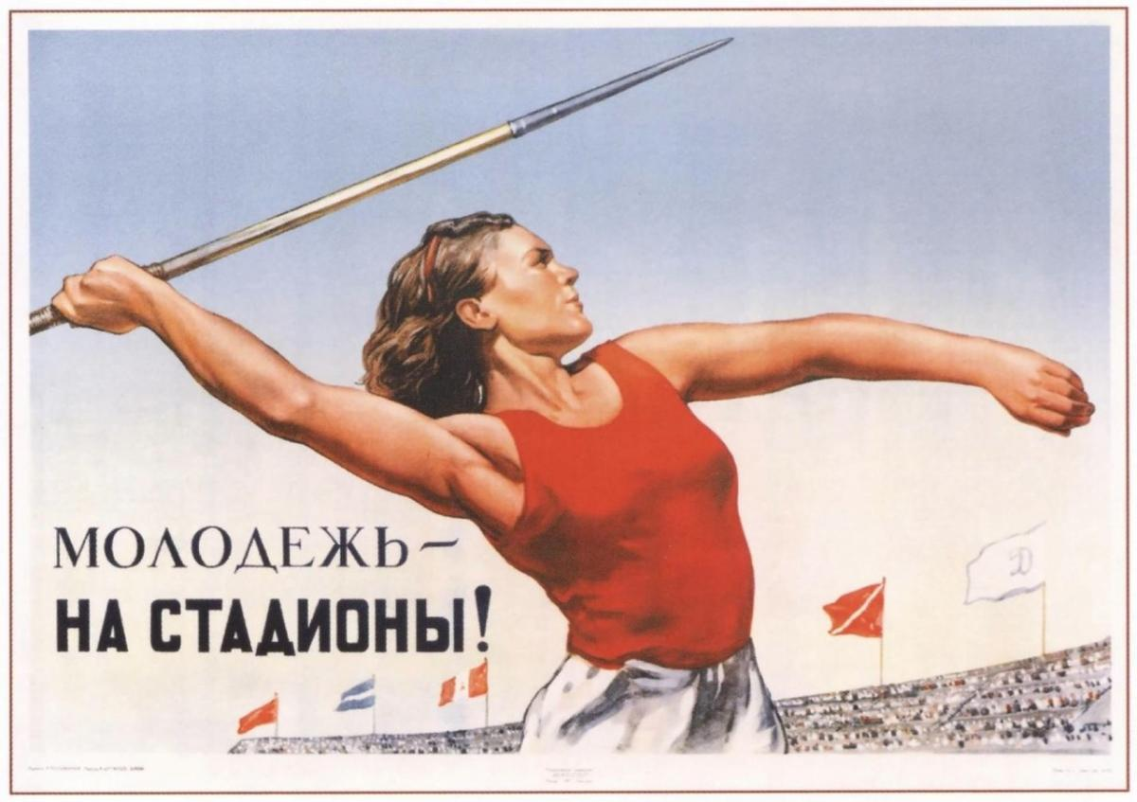
ВИКТОРИНА

Slide 2
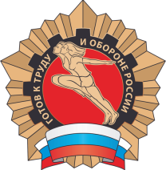
Эмблемы | 100 | 200 | 300 | 500
Спорт, спорт, спорт! | 100 | 200 | 300 | 500
ГТО | 100 | 200 | 300 | 500

Slide 3
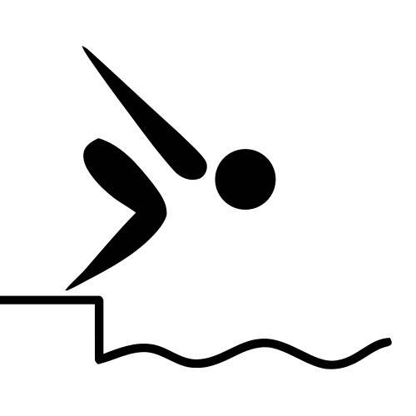
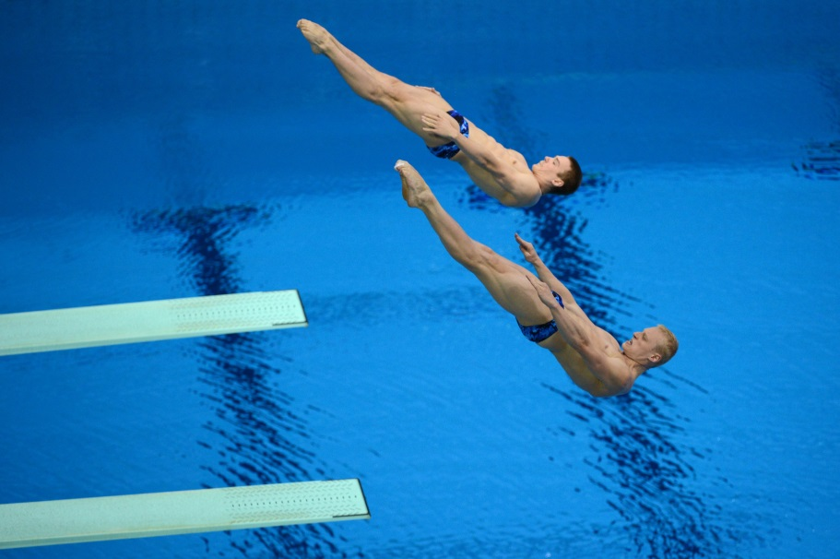
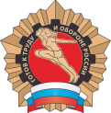
Прыжки в воду

Slide 4
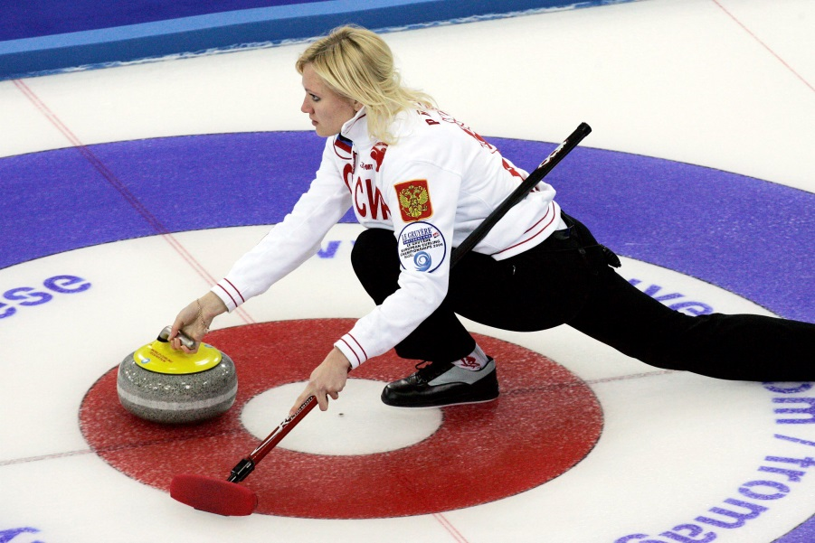
Кёрлинг

Slide 5
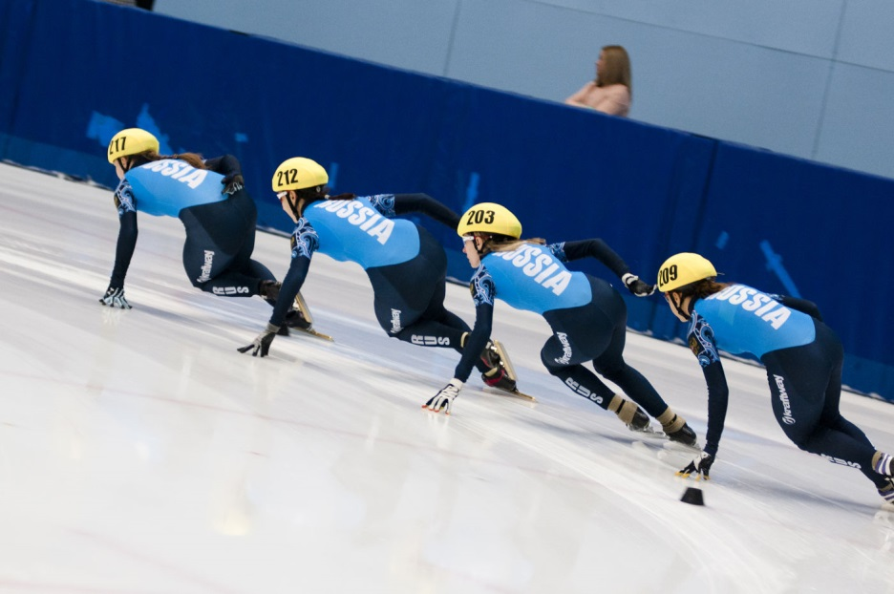
Шорт-трек

Slide 6
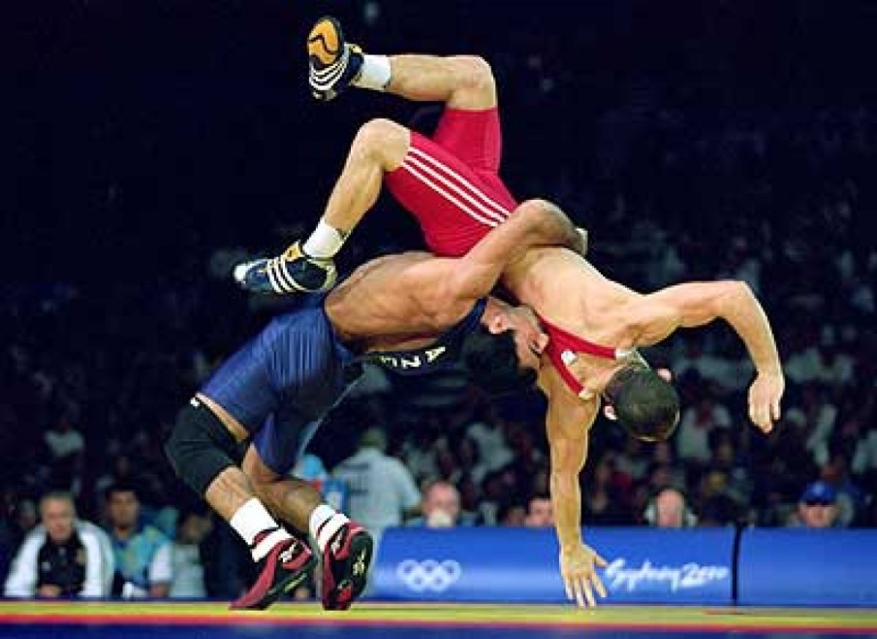
Греко-римская борьба

Slide 7
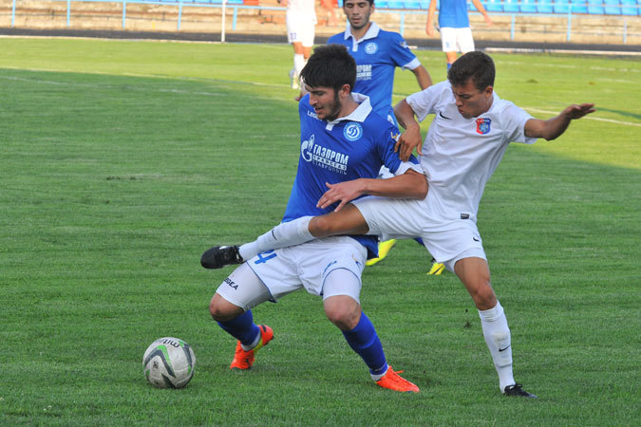
13 сентября в рамках 7 тура первенства России в южной зоне второго дивизиона футбольный клуб «Динамо-ГТС» на своем поле примет …
владикавказскую «Аланию»

Slide 8
Какие спортивные школы есть в Ставрополе?

Slide 9
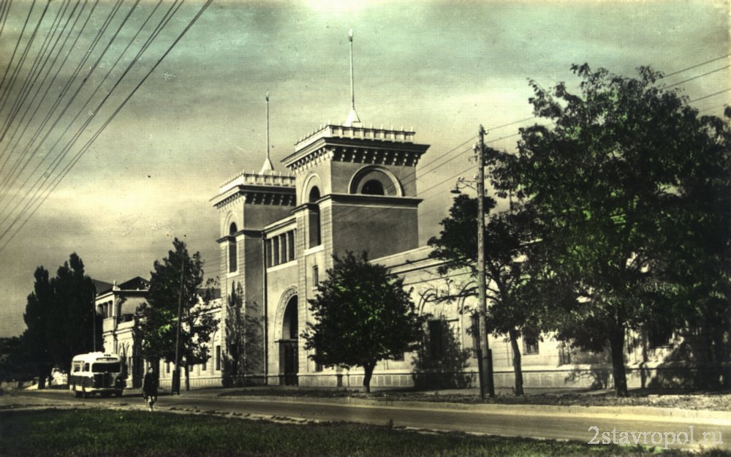
Когда был открыт в Ставрополе стадион «Динамо»?
1 мая 1920 года
7 ноября 1935 года
9 мая 1950 года
1 мая 1920 года

Slide 10
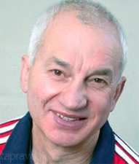
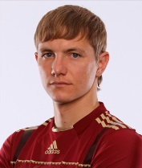
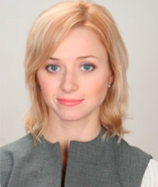
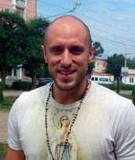
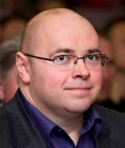
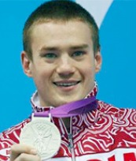
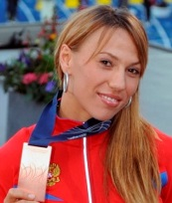
Назвать знаменитых спортсменов-ставропольцев
 | Василий Скакун акробатика
 | Елена Бережная фигурное катание
 | Андрей Чемеркин тяжелая атлетика
 | Евгений Кузнецов синхронные прыжки в воду
 | Мария Абакумова метание копья
 | Роман Павлюченко футболист
 | Константин Игропуло гандбол

Slide 11
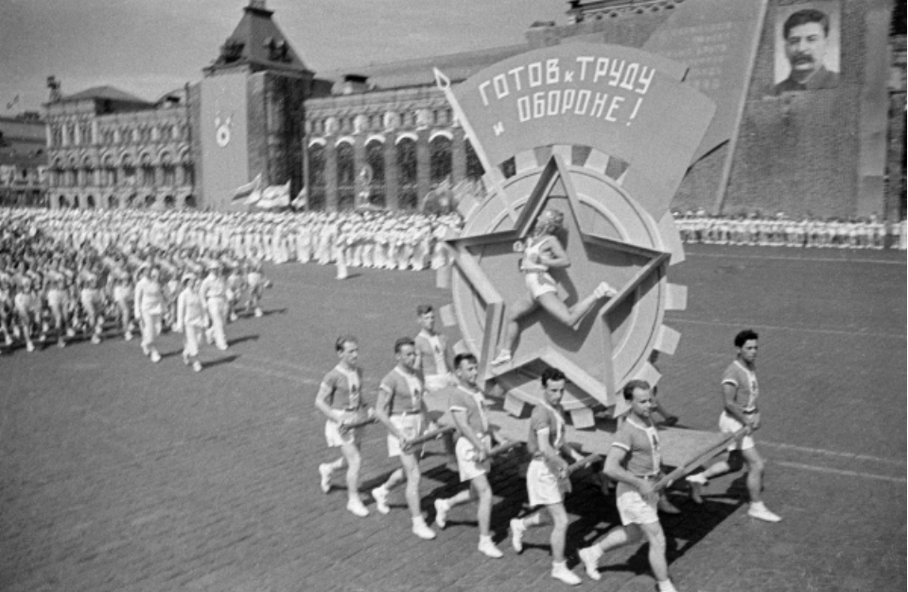
Когда был утвержден первый комплекс ГТО?
11 марта 1931 года Всесоюзный совет физической культуры утвердил комплекс «Готов к труду и обороне СССР»

Slide 12
Как называли этот значок ГТО?
«Физкультурным орденом» называл этот значок маршал Климент Ворошилов.
Юноши и девушки с достоинством носили эти оборонные значки, как символ крепости духа и тела.

Slide 13
Из скольких ступеней состоит структура Всероссийского физкультурно-спортивного комплекса, и к какой ступени относятся учащиеся 10А класса?
11 ступеней:
первая ступень - от 6 до 8 лет;
вторая ступень - от 9 до 10 лет;
третья ступень - от 11 до 12 лет;
четвертая ступень - от 13 до 15 лет;
пятая ступень - от 16 до 17 лет;
шестая ступень - от 18 до 29 лет;
седьмая ступень - от 30 до 39 лет;
восьмая ступень - от 40 до 49 лет;
девятая ступень - от 50 до 59 лет;
десятая ступень - от 60 до 69 лет;
одиннадцатая ступень - от 70 лет и старше.

Slide 14
Какое место заняла Россия в неофициальном общекомандном зачете на Зимней Олимпиаде Сочи-2014?
Сколько и какие медали выиграли российские спортсмены?
I место

Slide 15
